Slide 1

Lectopia 16기 최종 프로젝트 1차 발표
OVER THE FLOW
우용화 김준성 김지우 이진구 전동훈
Notes:
제목이랑 목차 넣어야함!!

Slide 2

팀 소개 및 주제 선정
TSOP
팀 소개 및 주제 선정
발표자 김준성

Slide 3



TSOP 팀 소개
TSOP
Three Step,
One Play!

Slide 4
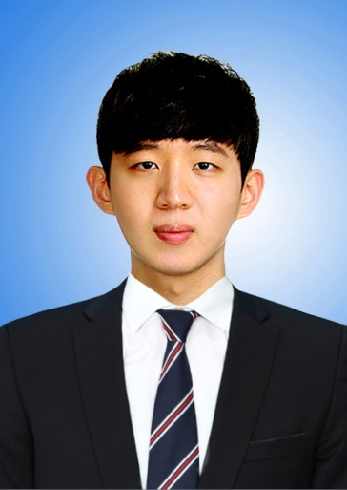




TSOP 팀 소개
팀 소개
주제 선정
설문 조사
벤치마킹
요구사항 정의서
INDEX
우용화
팀장
파일 업로드, 다운로드
김준성
음악 모듈
김지우
플레이리스트
PPT
이진구
음악 재생 모듈
전동훈
클라우드 스토리지
TSOP

Slide 5



주제 선정
팀 소개
주제 선정
설문 조사
벤치마킹
요구사항 정의서
INDEX
Cloud Storage
Streaming
Web Application
TSOP

Slide 6
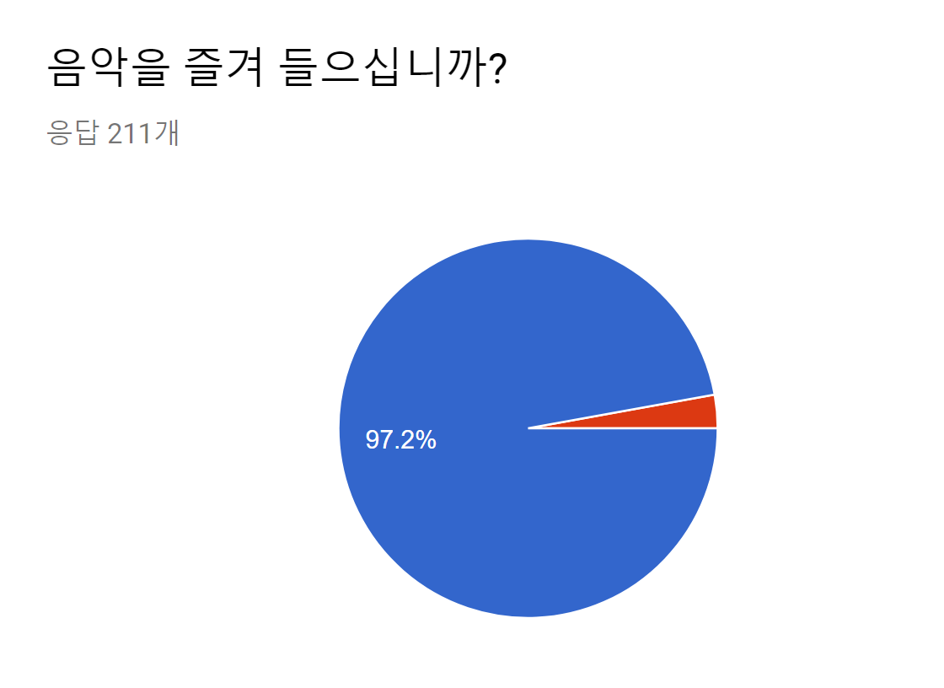
설문 조사
팀 소개
주제 선정
설문 조사
벤치마킹
요구사항 정의서
* 2018-07-11 기준 211분이 응답해주셨습니다.
INDEX
아니오(2.8%)
예(97.2%)
TSOP
Notes:
음악 다운한적 있냐 빠짐ㅇ

Slide 7
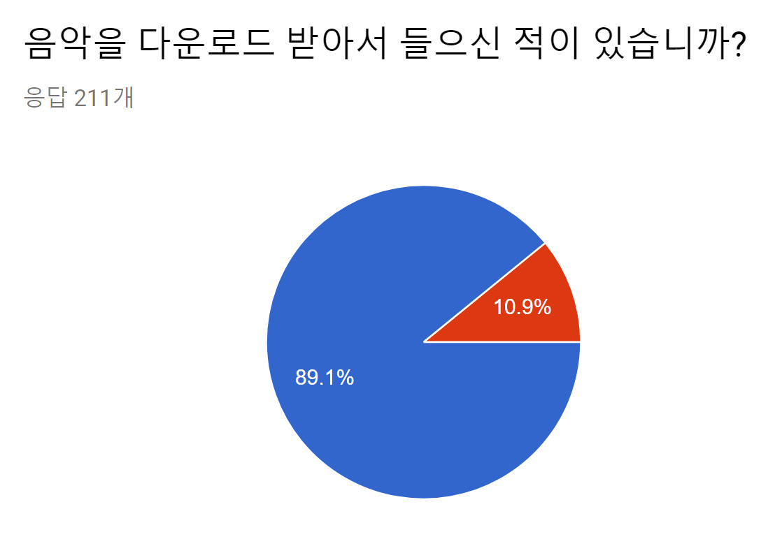
설문 조사
팀 소개
주제 선정
설문 조사
벤치마킹
요구사항 정의서
INDEX
아니오(10.9%)
예(89.1%)
TSOP
Notes:
음악 다운한적 있냐 빠짐ㅇ

Slide 8
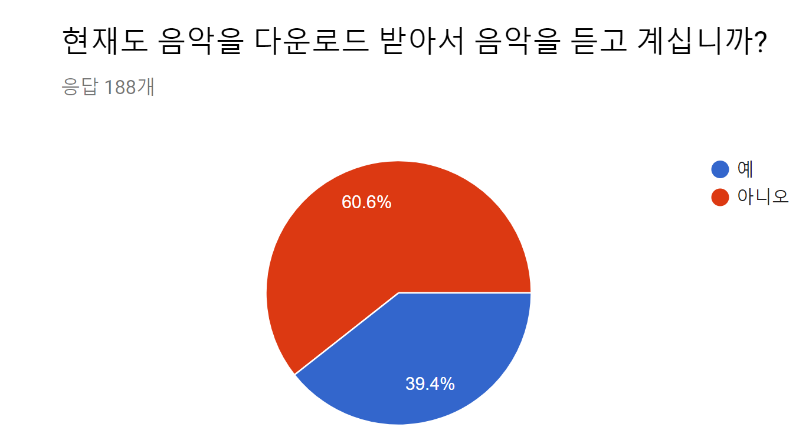
설문 조사
팀 소개
주제 선정
설문 조사
벤치마킹
요구사항 정의서
INDEX
아니오(60.6%)
예(39.4%)
TSOP

Slide 9
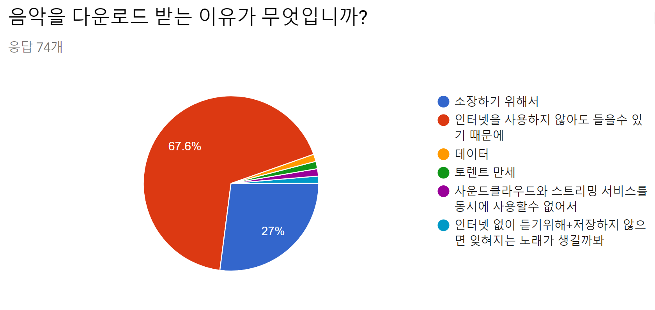
설문 조사
팀 소개
주제 선정
설문 조사
벤치마킹
요구사항 정의서
INDEX
인터넷을 사용하지 않아도 듣기 가능(67.6%)
소장을 위해 (27%)
TSOP

Slide 10
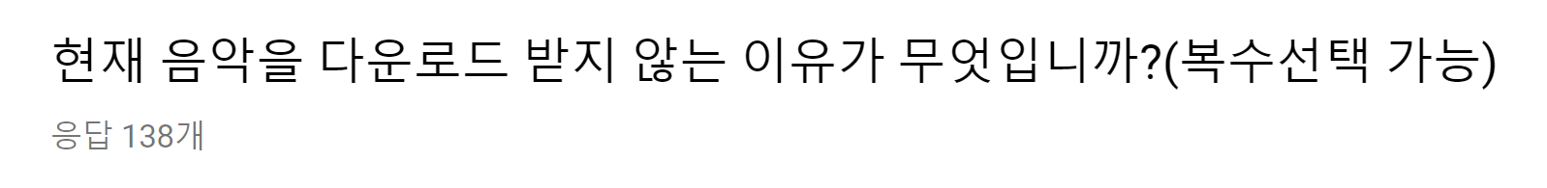
설문 조사
팀 소개
주제 선정
설문 조사
벤치마킹
요구사항 정의서
INDEX
일정하지 않은
다운로드 곡 수(13%)
기타(스트리밍 서비스
이용)(22%)
부담스러운 이용권 요금(22%)
파일 관리의 어려움(26%)
기기 용량 부족(17%)
TSOP

Slide 11


설문 조사
팀 소개
주제 선정
설문 조사
벤치마킹
요구사항 정의서
INDEX
용량 부족
파일 관리의 어려움
TSOP

Slide 12


설문 조사
팀 소개
주제 선정
설문 조사
벤치마킹
요구사항 정의서
INDEX
파일 관리, 무료 스트리밍 편리성을 제공 하고자 해당 주제 선정
Target 선정
평소에 음악 파일을 관리하던 사용자
스트리밍 서비스를 이용하는 사용자
음악을 다운로드 받아 이용하기를 희망하는 사용자
TSOP

Slide 13








벤치마킹
팀 소개
주제 선정
설문 조사
벤치마킹
요구사항 정의서
INDEX
네이버 클라우드
구글 드라이브
사운드 클라우드
편리한 UI 및 공유 기능
음악 스트리밍 기능 제공하지 않음
함께 보기 기능으로 자료 공유가 쉬움
음악 파일 스트리밍을 제공하지 않음
전세계 음악 공유 및 스트리밍 사이트
아마추어 작곡가들의 곡 스트리밍 가능
복잡한 UI로 이용이 어려움
TSOP

Slide 14

요구사항 정의서
팀 소개
주제 선정
설문 조사
벤치마킹
요구사항 정의서
INDEX
Storage Streaming
Community
TSOP
Notes:
??? 여긴 어떡하나???

Slide 15
USE CASE 및
분석 다이어그램
TSOP
USE CASE 및 클래스 다이어그램
발표자 우용화

Slide 16
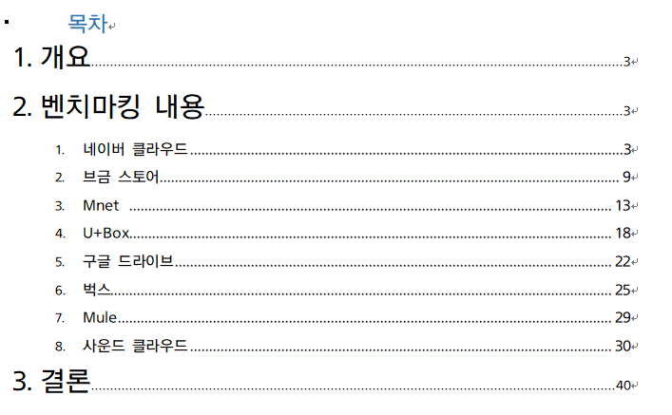
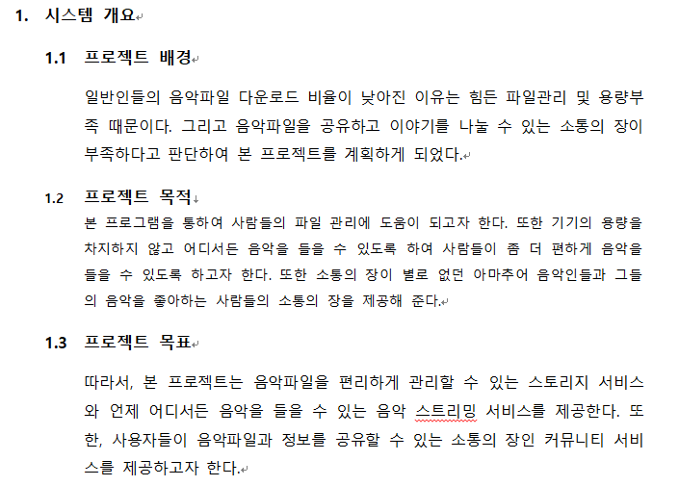
서비스 확정
서비스 확정
USE CASE 다이어그램
USE CASE 정의서
분석 다이어그램
벤치마킹 문서
요구사항 정의서
INDEX
TSOP
Notes:
??? 여긴 어떡하나???

Slide 17
서비스 확정
서비스 확정
USE CASE 다이어그램
USE CASE 정의서
분석 다이어그램
INDEX
서비스 도표
TSOP
Notes:
??? 여긴 어떡하나???

Slide 18
서비스 확정
서비스 확정
USE CASE 다이어그램
USE CASE 정의서
분석 다이어그램
1차 서비스
INDEX
스토리지 서비스 |  | 세부 서비스
 | 파일 관리 | 파일 등록
 |  | 파일 삭제
 |  | 파일 이름 수정
 |  | 중요 파일
 | 폴더 관리 | 폴더 등록
 |  | 폴더 삭제
 |  | 폴더 조회
스트리밍 서비스 |  | 세부서비스
 | 재생 목록 서비스 | 재생 목록 만들기
 |  | 재생 목록 검색
 |  | 재생 목록 삭제
 |  | 재생 목록 조회
 |  | 재생 목록 이름 수정
 |  | 재생 목록에 음악 추가
 |  | 재생 목록 공유
 |  | 재생 목록 좋아요
 | 음악서비스 | 음악 차트
 |  | 음악 재생
 |  | 좋아요 취소
 |  | 좋아요 목록 조회
 | 곡 관리 서비스 | 곡 업로드
 |  | 곡 수정
 |  | 곡 삭제
 |  | 곡 조회
 |  | 곡 공유
TSOP
Notes:
??? 여긴 어떡하나???

Slide 19
서비스 확정
서비스 확정
USE CASE 다이어그램
USE CASE 정의서
분석 다이어그램
2차 서비스
INDEX
커뮤니티 서비스
 | 댓글 관리 | 댓글 추가
 |  | 댓글 수정
 |  | 댓글 삭제
 |  | 댓글 조회
 | 게시글 관리 | 게시글 추가
 |  | 게시글 수정
 |  | 게시글 삭제
 |  | 게시글 조회
 |  | 게시글 검색
스토리지 서비스
 | 파일 관리 | 파일 복사
 |  | 파일 이름 수정
 |  | 파일 이동
 |  | 파일 검색
 |  | 파일 공유
 | 폴더 관리 | 폴더 복사
 |  | 폴더 검색
 |  | 폴더 공유
 |  | 폴더 이동
스트리밍 서비스
 | 재생목록 서비스 | 음악 재생 목록 | 재생 목록에 음악 삭제
 |  |  | 재생 목록 순서 변경
 | 음악서비스 | 음악 추천 | 음악 추천
TSOP
Notes:
??? 여긴 어떡하나???

Slide 20
USE CASE 다이어그램
서비스 확정
USE CASE 다이어그램
USE CASE 정의서
분석 다이어그램
INDEX
TSOP
Notes:
??? 여긴 어떡하나???

Slide 21
USE CASE 다이어그램
서비스 확정
USE CASE 다이어그램
USE CASE 정의서
분석 다이어그램
INDEX
TSOP
Notes:
??? 여긴 어떡하나???

Slide 22
서비스 확정
서비스 확정
USE CASE 다이어그램
USE CASE 정의서
분석 다이어그램
서비스 우선순위
INDEX
TSOP
.
.
.
Notes:
??? 여긴 어떡하나???

Slide 23
USE CASE 정의서
서비스 확정
USE CASE 다이어그램
USE CASE 정의서
분석 다이어그램
INDEX
TSOP
Notes:
??? 여긴 어떡하나???

Slide 24

USE CASE 정의서
서비스 확정
USE CASE 다이어그램
USE CASE 정의서
분석 다이어그램
유즈케이스 정의서(UC001)
시스템명 | over the flow | 작성일자 | 2018. 07. 10 | 페이지 | 1/2
Use Case 명 | 파일 업로드 |  | 작성자 | 우용화
INDEX
사용자는 파일 업로드를 요청한다.
TSOP
Notes:
??? 여긴 어떡하나???

Slide 25
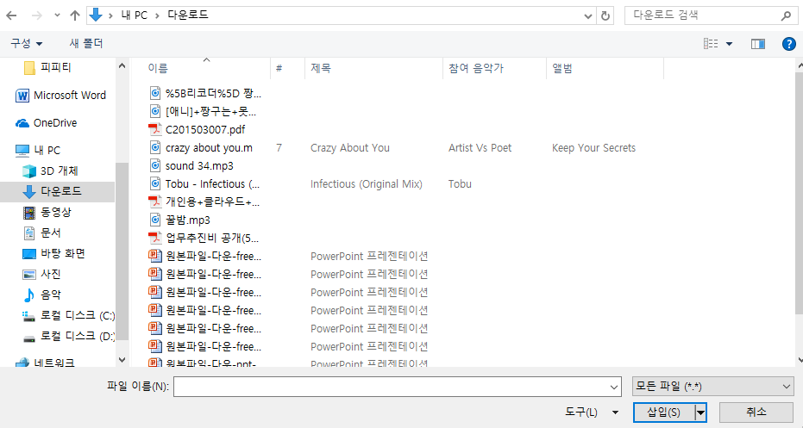
USE CASE 정의서
서비스 확정
USE CASE 다이어그램
USE CASE 정의서
분석 다이어그램
유즈케이스 정의서(UC001)
시스템명 | over the flow | 작성일자 | 2018. 07. 10 | 페이지 | 1/2
Use Case 명 | 파일 업로드 |  | 작성자 | 우용화
INDEX
시스템은 업로드 할 로컬 파일 목록을 파일명(또는 크기) 순으로 정렬하여 제공한다. 사용자는 업로드 할 로컬 파일을 선택한다.
TSOP
Notes:
??? 여긴 어떡하나???

Slide 26
USE CASE 정의서
서비스 확정
USE CASE 다이어그램
USE CASE 정의서
분석 다이어그램
유즈케이스 정의서(UC001)
시스템명 | over the flow | 작성일자 | 2018. 07. 10 | 페이지 | 1/2
Use Case 명 | 파일 업로드 |  | 작성자 | 우용화
INDEX
저장 중…
저장 완료!
N-1.(원격 파일 정보): 파일 이름(확장자 포함), 사용자 아이디, 사용자
닉네임, 스토리지 내의 가상 경로, 업로드 날짜, 파일 크기, 재생 시간
서버는 로컬 파일로부터 원격 파일 정보(N-1)를 생성한 뒤 저장한다.
TSOP
Notes:
??? 여긴 어떡하나???

Slide 27
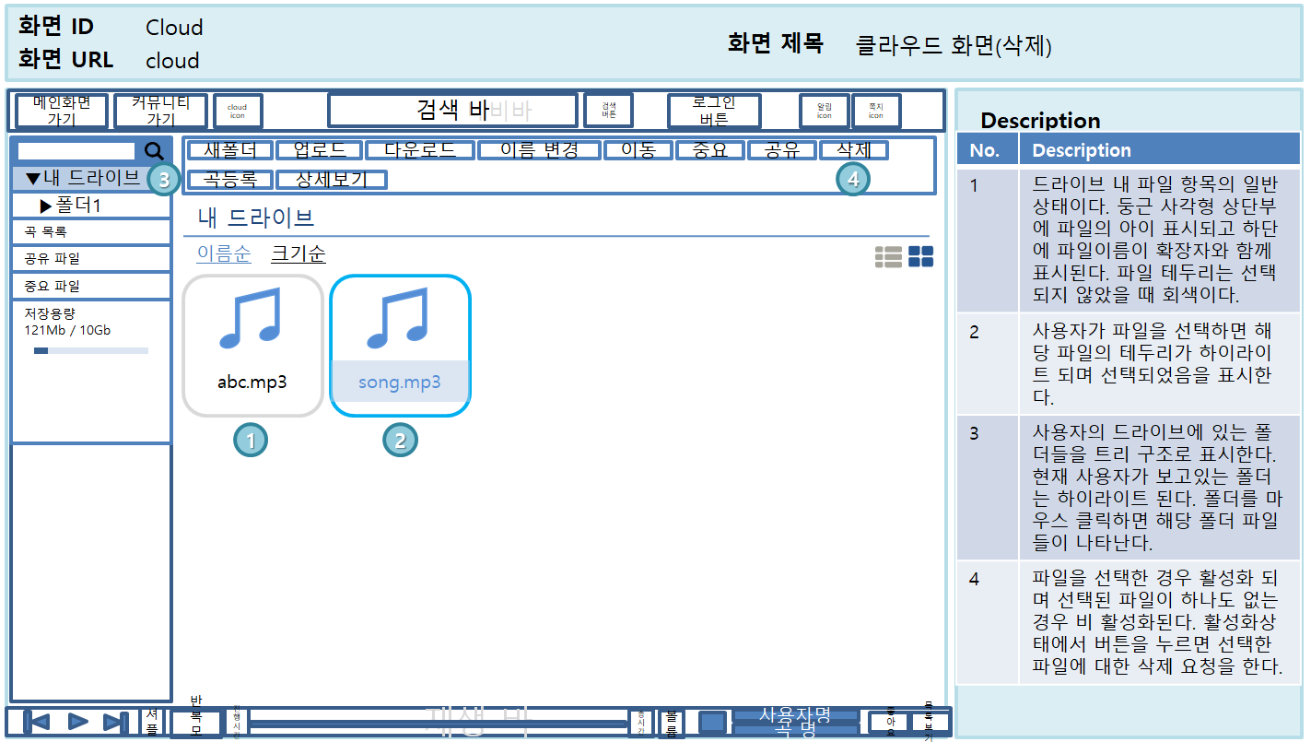
분석 다이어그램
서비스 확정
USE CASE 다이어그램
USE CASE 정의서
분석 다이어그램
스토리보드
INDEX
TSOP
Notes:
??? 여긴 어떡하나???

Slide 28
분석 다이어그램
서비스 확정
USE CASE 다이어그램
USE CASE 정의서
분석 다이어그램
분석 다이어그램
INDEX
TSOP
Notes:
??? 여긴 어떡하나???

Slide 29
Front-end
Back-end 설계
TSOP
Front-end, Back-end 설계
발표자 이진구

Slide 30
테이블 설계
테이블 설계
DAO 설계
UI 설계
Service/Controller
ER Diagram
곡 분류
INDEX
곡 정보
수록
곡 생성
장르
등록
파일
저장
스토리지
플레이리스트
업로드
등급
플레이리스트
생성
회원
사용
회원 분류
TSOP
Notes:
??? 여긴 어떡하나???

Slide 31
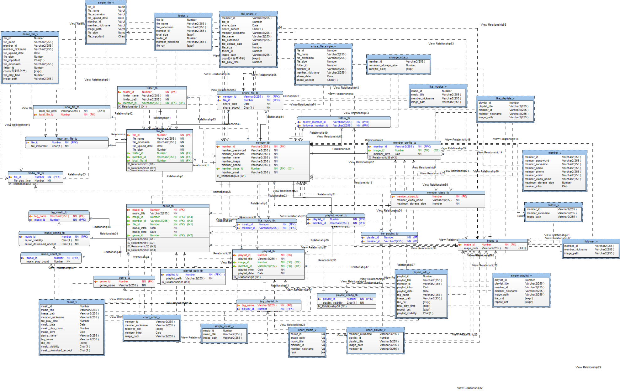
테이블 설계
테이블 설계
DAO 설계
UI 설계
Service/Controller
물리 스키마
INDEX
TSOP
Notes:
??? 여긴 어떡하나???

Slide 32
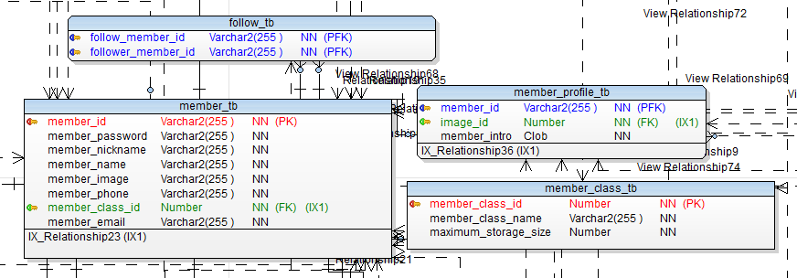
테이블 설계
테이블 설계
DAO 설계
UI 설계
Service/Controller
회원 테이블
INDEX
TSOP
Notes:
view는 어떡하지??

Slide 33
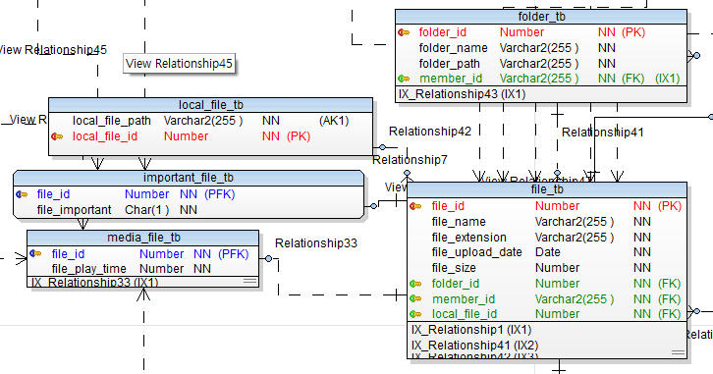
테이블 설계
테이블 설계
DAO 설계
UI 설계
Service/Controller
파일 테이블
INDEX
TSOP
Notes:
view는 어떡하지??

Slide 34
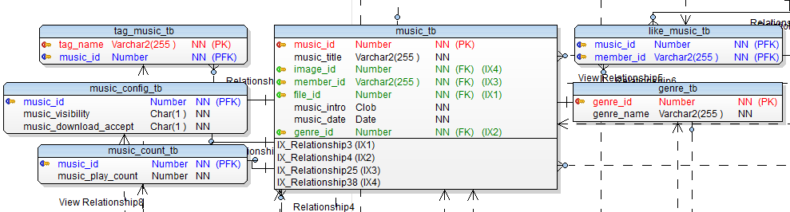
테이블 설계
테이블 설계
DAO 설계
UI 설계
Service/Controller
음악 테이블
INDEX
TSOP
Notes:
view는 어떡하지??

Slide 35
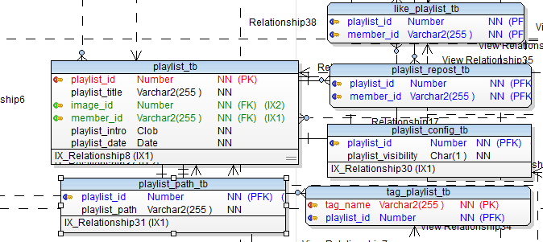
테이블 설계
테이블 설계
DAO 설계
UI 설계
Service/Controller
재생 목록 테이블
INDEX
TSOP
Notes:
view는 어떡하지??

Slide 36
DAO 설계
테이블 설계
DAO 설계
UI 설계
Service/Controller
INDEX
TSOP

Slide 37
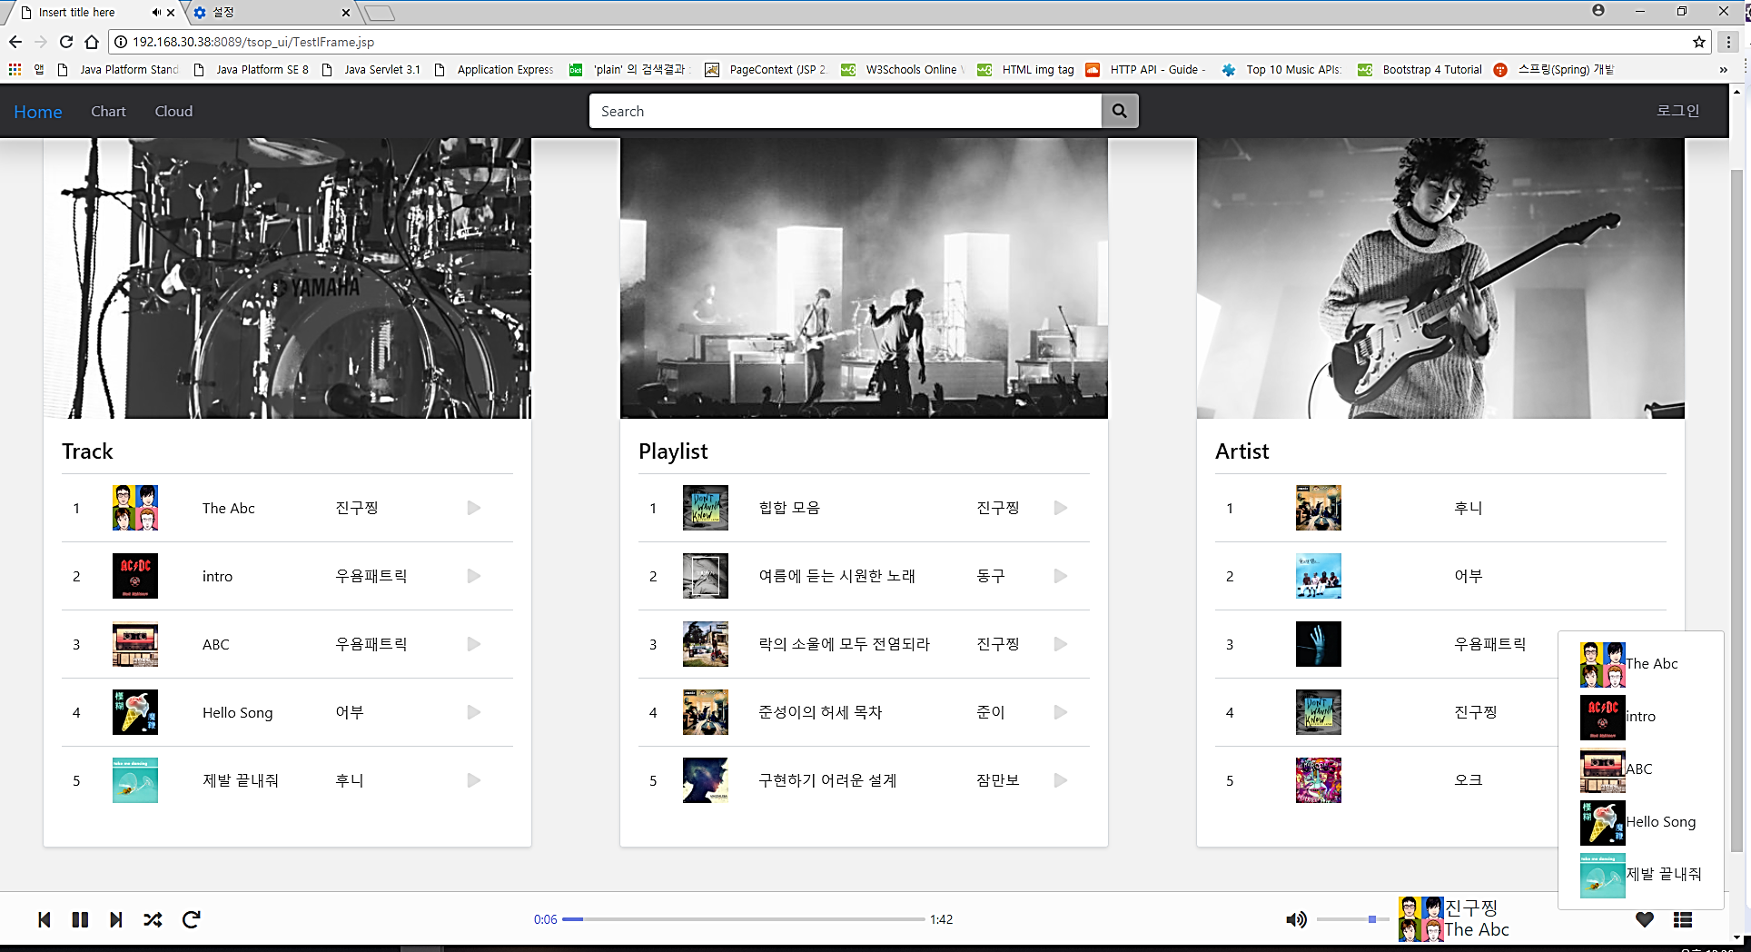
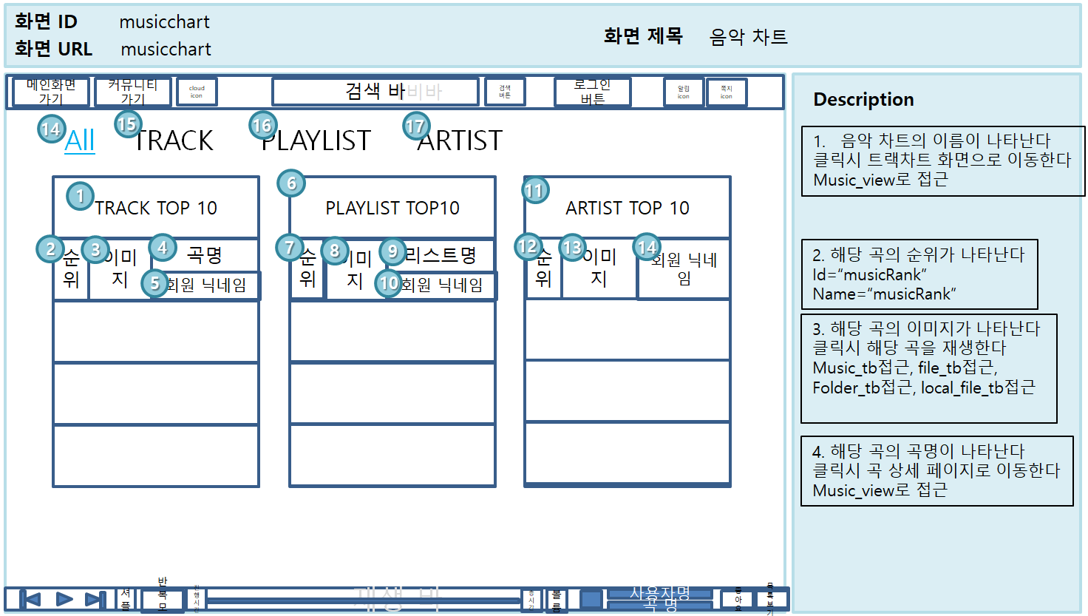
UI 설계
테이블 설계
DAO 설계
UI 설계
Service/Controller
INDEX
TSOP
Notes:
??? 여긴 어떡하나???

Slide 38
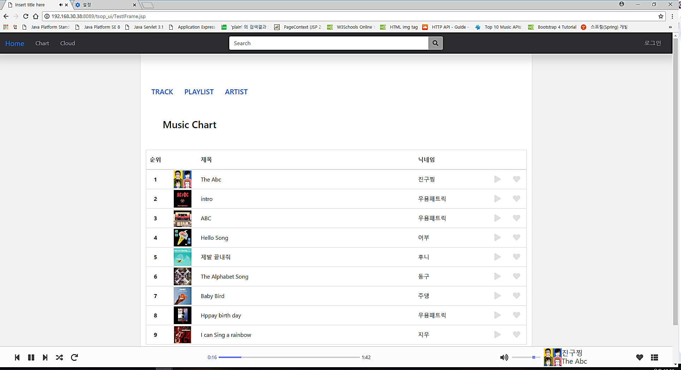
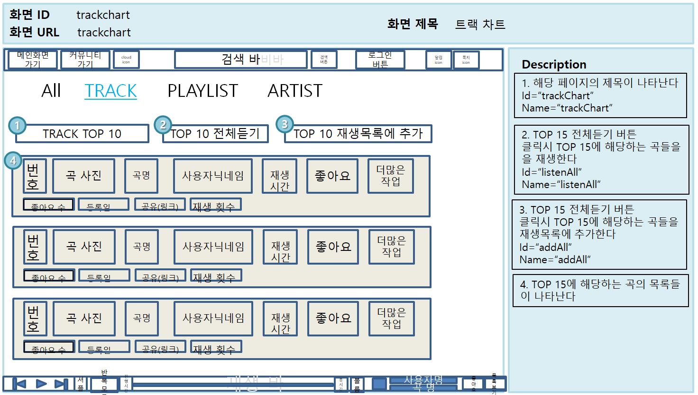
UI 설계
테이블 설계
DAO 설계
UI 설계
Service/Controller
INDEX
TSOP
Notes:
??? 여긴 어떡하나???

Slide 39
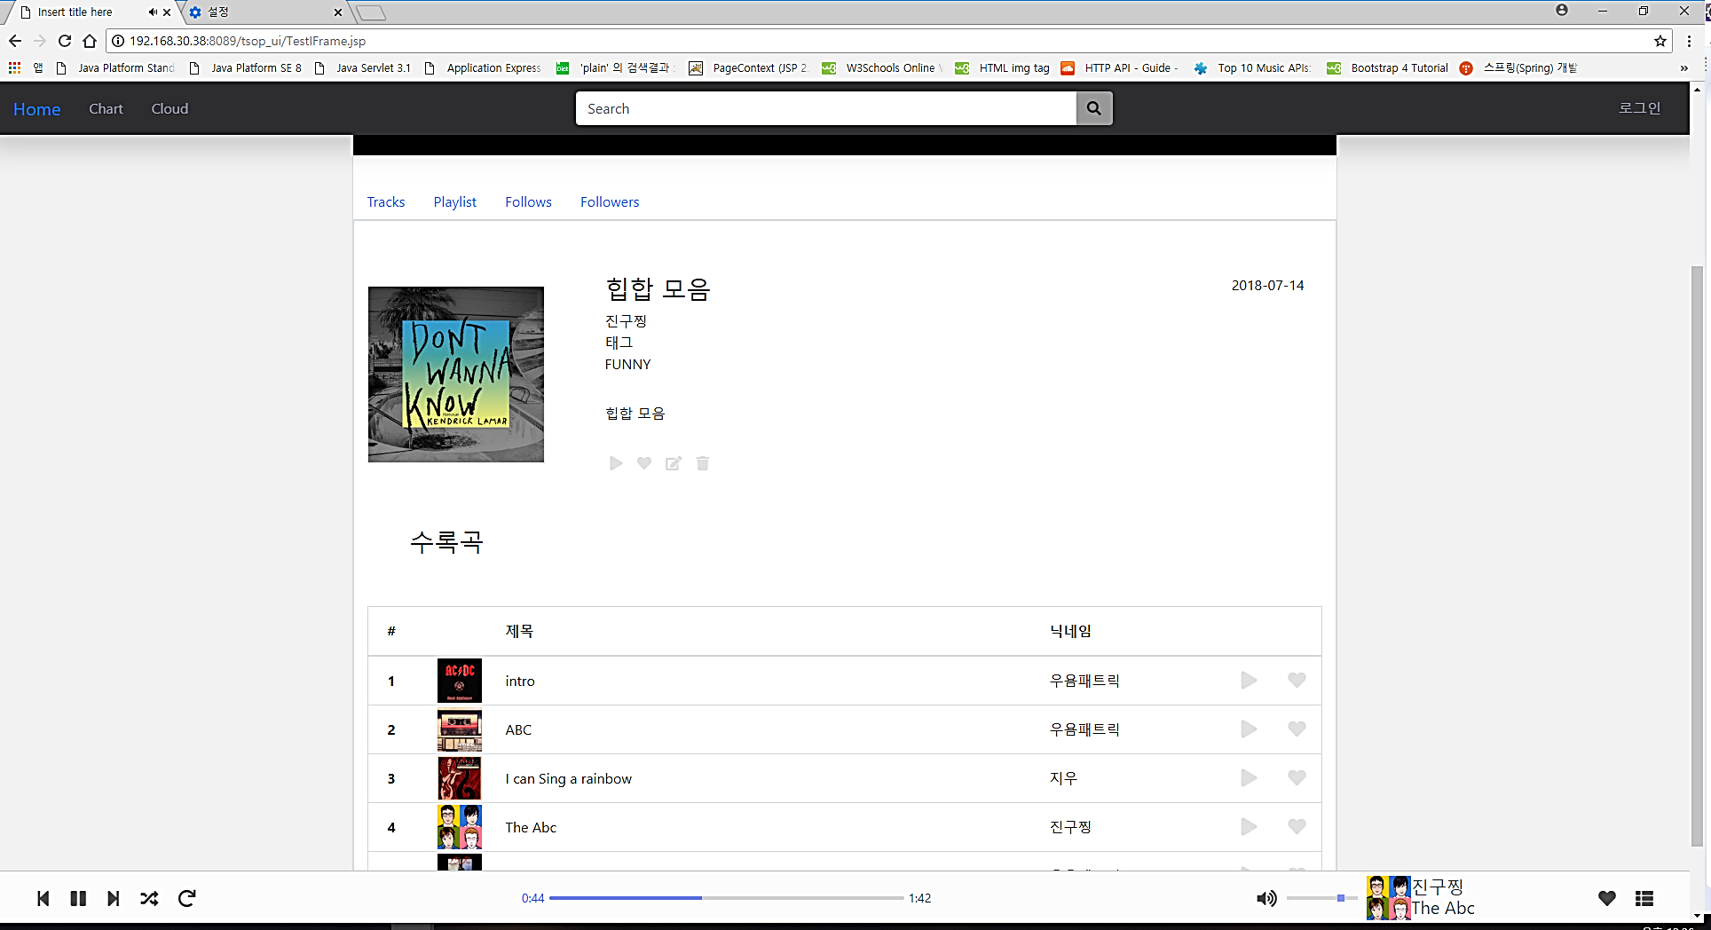
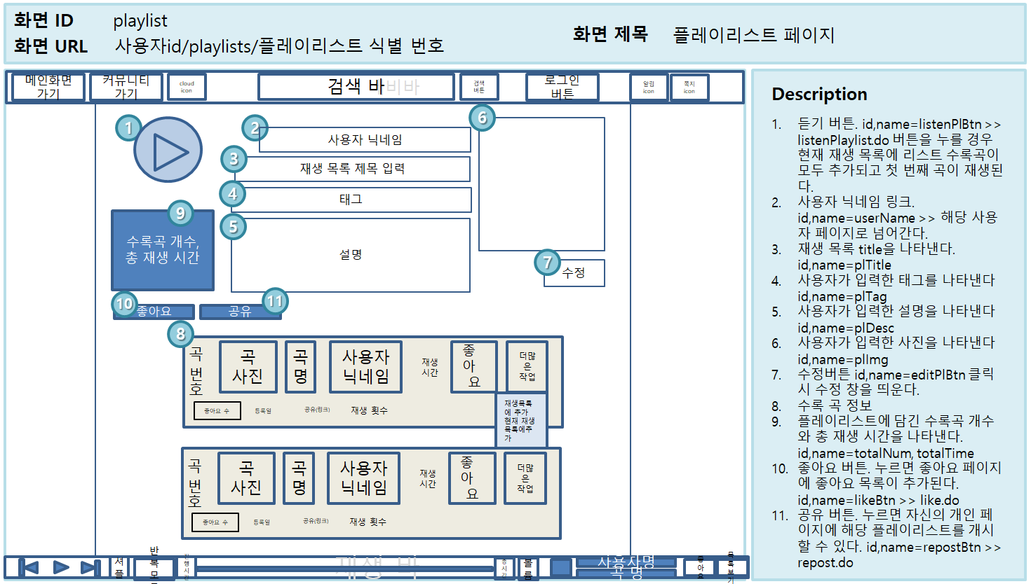
UI 설계
테이블 설계
DAO 설계
UI 설계
Service/Controller
INDEX
TSOP
Notes:
??? 여긴 어떡하나???

Slide 40
UI 설계
테이블 설계
DAO 설계
UI 설계
Service/Controller
url | controller id | parameter list | scope | 동기 여부 | return&응답페이지
playmusic.do | PlayMusicController | music id | request | 비동기 | MusicBean
playplaylist.do | PlayPlaylistController | playlist id | request | 비동기 | PlaylistBean MusicBean[]
memberinfo.do | MemberInfoController | member id | request | 동기 | memberinfo.jsp
playlistinfo.do | PlaylistInfoController | playlist id | request | 동기 | playlistinfo.jsp
musicinfo.do | MusicInfoController | music id | request | 동기 | musicinfo.jsp
likemusic.do | LikeMusicController | music id, member id | request | 비동기 | true(좋아요),false(취소)
chart.do | ChartController | job=artist | request | 동기 | artistchart.jsp
chart.do | ChartController | job=playlist | request | 동기 | playlistchart.jsp
chart.do | ChartController | job=track | request | 동기 | trackchart.jsp
followmember.do | FollowMemberController | followid | request | 비동기 | true(팔로우),false(취소)
search.do | SearchController | job=music, key | request | 동기 | searchmusic.jsp
INDEX
TSOP
Notes:
??? 여긴 어떡하나???

Slide 41
Service / Controller
테이블 설계
DAO 설계
UI 설계
Service/Controller
전체 Controller
INDEX
TSOP
Notes:
??? 여긴 어떡하나???

Slide 42
UI 설계
테이블 설계
DAO 설계
UI 설계
Service/Controller
INDEX
TSOP
Notes:
??? 여긴 어떡하나???

Slide 43
SEQUENCE
TSOP
SEQUENCE
발표자 전동훈

Slide 44
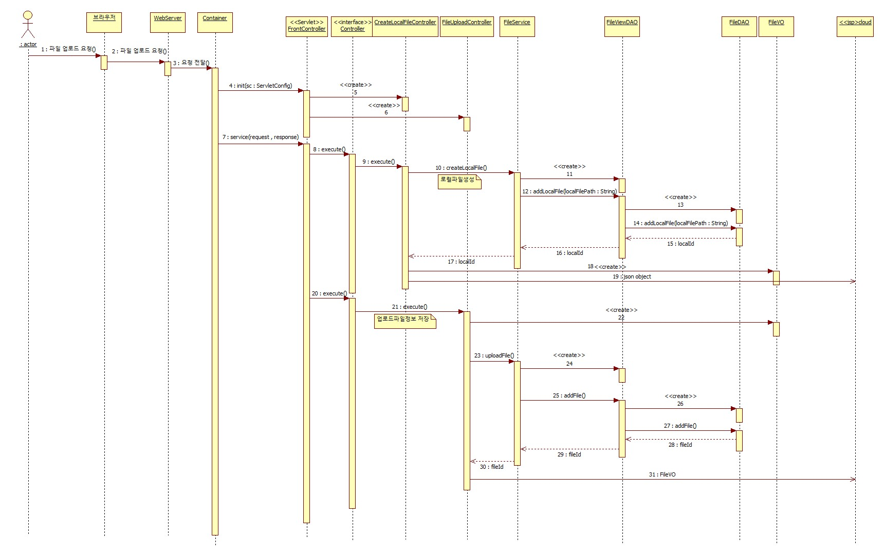
Sequence (파일 업로드)
Sequence (파일 업로드)
INDEX
TSOP
Notes:
??? 여긴 어떡하나???

Slide 45
TSOP
동영상 시연
동영상 시연
발표자 김지우

Slide 46
동영상 시연
동영상 시연
INDEX
TSOP
Notes:
??? 여긴 어떡하나???

Slide 47
TSOP
감사합니다!

